Slide 1
SUHF Arbetsgivargrupp - Trygghetsstiftelsen
Den 26 januari 2024

Slide 2
Fakta för 2023
Sjuttiosju procent av Trygghetsstiftelsens kunder anmäls från lärosäten. Flest kunder är anmälda från Uppsala universitet och Lunds universitet.
De flesta kunder tar del av jobbcoachning i kombination med digitala tjänster, workshops och ibland kortare eller längre kompetensutvecklingsinsatser.
Av de aktiva kunderna per sista december 2023 var andelen kvinnor 51 procent och männen utgjorde 49 procent. Det är ganska få kunder som är äldre än 55 år, 7 procent. Det är fler kunder som är yngre än 35 år, 47 procent.
Snittålder för kunderna under 2023 var 39,6 år.
Under 2023 var andelen kunder som hade en tidsbegränsad tjänst 87 procent av kunder från lärosäten.
Kunderna har en diversifierad bakgrund vad gäller ämnesområden.
Notes:
Merparten av kunderna kommer från lärosäten, omkring 1 670 kunder. I förhållande till alla nyanmälda kunder för respektive år har dock andelen från lärosäten ökat under perioden 2018-2023.
Senaste åren har fler än 60 procent av kunderna som anmälts in inom Avtal om omställning anmälts från lärosäten, under 2023 anmäldes 82 procent av kunderna från ett lärosäte. Ofta är det kunder som forskat och kommer från en längre tidsbegränsad tjänst på ett lärosäte.
Under 2023 var andelen kunder från tidsbegränsad tjänst 87 procent av kunder från lärosäten. De allra flesta kommer från en tidsbegränsad tjänst på 2 eller 3 år.

Slide 3
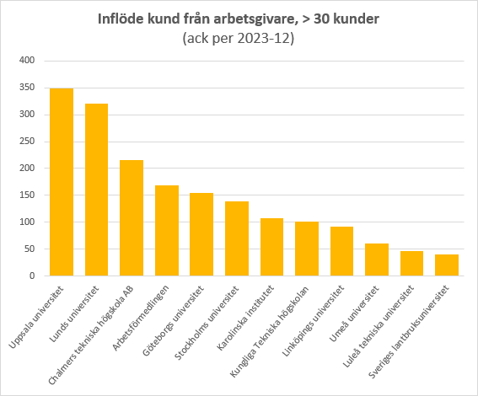
Fakta för 2023
Notes:
Merparten av kunderna kommer från lärosäten, omkring 1 670 kunder. I förhållande till alla nyanmälda kunder för respektive år har dock andelen från lärosäten ökat under perioden 2018-2023.
Senaste åren har fler än 60 procent av kunderna som anmälts in inom Avtal om omställning anmälts från lärosäten, under 2023 anmäldes 82 procent av kunderna från ett lärosäte. Ofta är det kunder som forskat och kommer från en längre tidsbegränsad tjänst på ett lärosäte.
Under 2023 var andelen kunder från tidsbegränsad tjänst 87 procent av kunder från lärosäten. De allra flesta kommer från en tidsbegränsad tjänst på 2 eller 3 år.

Slide 4
Fakta för 2013 - 2023
Uppsala universitet - 2600 kunder
Lunds universitet – 2597 kunder
Chalmers – 1638 kunder
Stockholms universitet – 1238 kunder
Karolinska institutet – 1198 kunder
Göteborgs universitet – 1193 kunder
Kungliga tekniska högskolan – 1057 kunder
Linköpings universitet – 818 kunder
Umeå universitet - 802 kunder
Sveriges lantbruksuniversitet – 401 kunder
Luleå Tekniska universitet – 376 kunder
Södertörns högskola – 184 kunder
Notes:
Merparten av kunderna kommer från lärosäten, omkring 1 670 kunder. I förhållande till alla nyanmälda kunder för respektive år har dock andelen från lärosäten ökat under perioden 2018-2023.
Senaste åren har fler än 60 procent av kunderna som anmälts in inom Avtal om omställning anmälts från lärosäten, under 2023 anmäldes 82 procent av kunderna från ett lärosäte. Ofta är det kunder som forskat och kommer från en längre tidsbegränsad tjänst på ett lärosäte.
Under 2023 var andelen kunder från tidsbegränsad tjänst 87 procent av kunder från lärosäten. De allra flesta kommer från en tidsbegränsad tjänst på 2 eller 3 år.

Slide 5
Språkutbildningar
Antalet kunder som erhållit ersättning eller betald utbildning i svenska språket av Trygghetsstiftelsen har varierat under åren.
Till och med oktober 2023 hade140 kunder erhållit stöd för utbildning i svenska, vilket är något lägre än tidigare år.
De senaste fyra åren har 869 kunder fått betald utbildning i svenska språket.
De flesta av kunderna som fått utbildning i svenska språket via Trygghetsstiftelsen bor i storstadsregionerna.
Notes:
Idag finns inga krav på att arbetsgivare som anställer person genom ”arbetskraftsinvandring” ska tillhandahålla utbildning i svenska språket. Alla som är bosatta i Sverige och som saknar sådana grundläggande kunskaper i svenska språket som utbildningen inom SFI syftar till att ge har rätt att från och med andra kalenderhalvåret det år personen fyller 16 år delta i SFI-utbildning. Det är kostnadsfritt och det är kommunen där personen bor som är ansvarig att tillhandahålla SFI-utbildning.
Antalet kunder som erhållit ersättning eller betald utbildning i svenska språket av Trygghetsstiftelsen har varierat under åren. Till och med oktober i år (2023) har 140 kunder erhållit stöd för utbildning i svenska, vilket är något lägre än tidigare år. Men det kan ha att göra med att antalet kunder är på en av de lägsta nivåerna historiskt sett.
Medelkostnad är cirka 5 000 – 5 900 kr per kund utslaget på tre år.
Total kostnad för utbildning i svenska språket betald av Trygghetsstiftelsen per år är följande:
2020 1 348 709
2021 1 365 015
2022 939 059
2023-10 741 220
Totalt antal kunder: 224 de sista 4 åren

